Slide 1
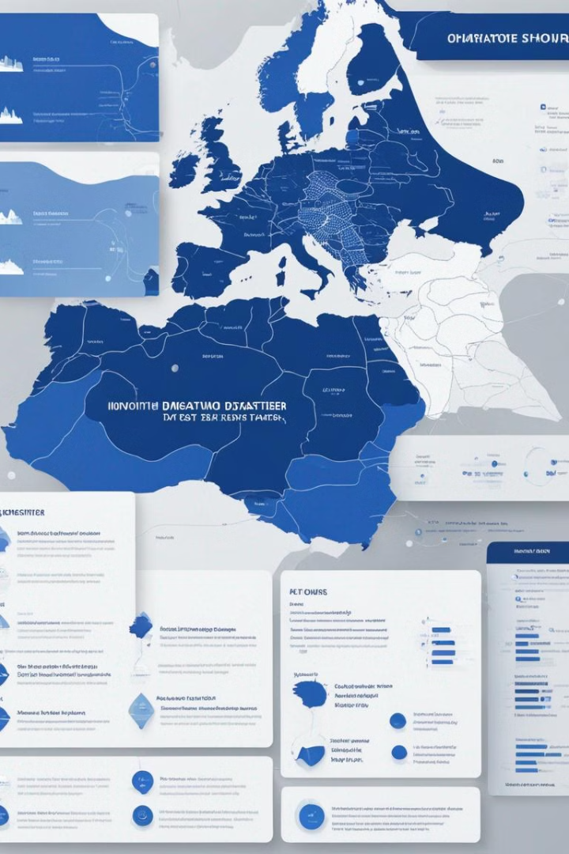
Latar Belakang OptiRoute
OptiRoute adalah sebuah solusi perancangan prototipe pemetaan risiko bencana yang inovatif. Dengan pendekatan yang berbasis data, OptiRoute memungkinkan pengguna untuk mengidentifikasi dan memitigasi risiko bencana dengan lebih efektif.

Slide 2
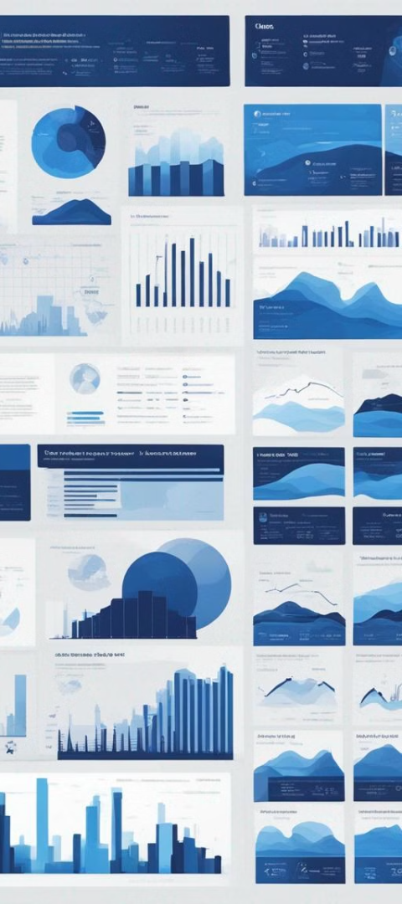
Tujuan Perancangan Prototipe Pemetaan Risiko Bencana
Identifikasi Risiko
Prediksi Dampak
Menentukan risiko-risiko yang mungkin terjadi di berbagai wilayah.
Memprediksi dampak dari risiko bencana terhadap masyarakat dan lingkungan.
Komitmen Peningkatan Keselamatan
Membangun prototipe yang berkomitmen pada peningkatan keselamatan masyarakat.

Slide 3

Langkah-langkah Perancangan
Analisis Risiko: Identifikasi dan evaluasi potensi risiko bencana yang mungkin terjadi.
Pemetaan Wilayah: Menentukan area yang rentan dan memetakan wilayah tersebut.
Pengembangan Prototipe: Membangun model pemetaan risiko bencana yang efektif.

Slide 4
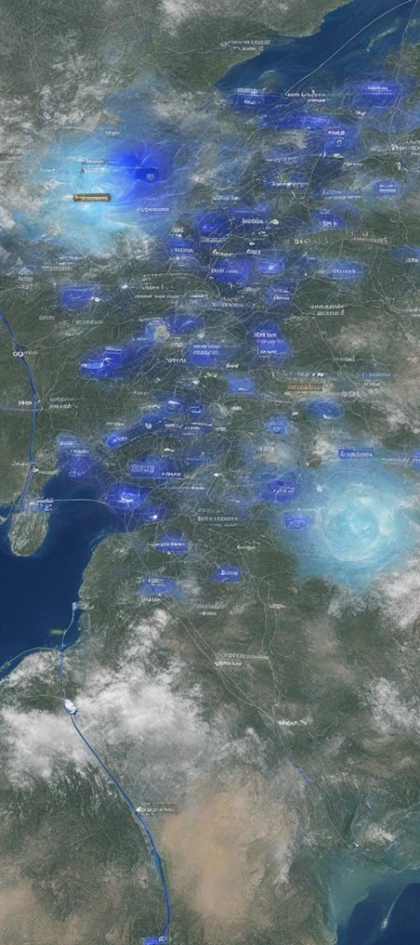
Alat dan Teknologi yang Digunakan
1
Sensor Risiko Bencana
Menggunakan teknologi sensor untuk mendeteksi potensi risiko bencana secara real-time.
2
Sistem Informasi Geografis (SIG)
Mengintegrasikan data geografis untuk visualisasi dan analisis risiko bencana.
3
Machine Learning dan AI
Memanfaatkan teknologi machine learning dan kecerdasan buatan untuk prediksi dan analisis risiko bencana.

Slide 5
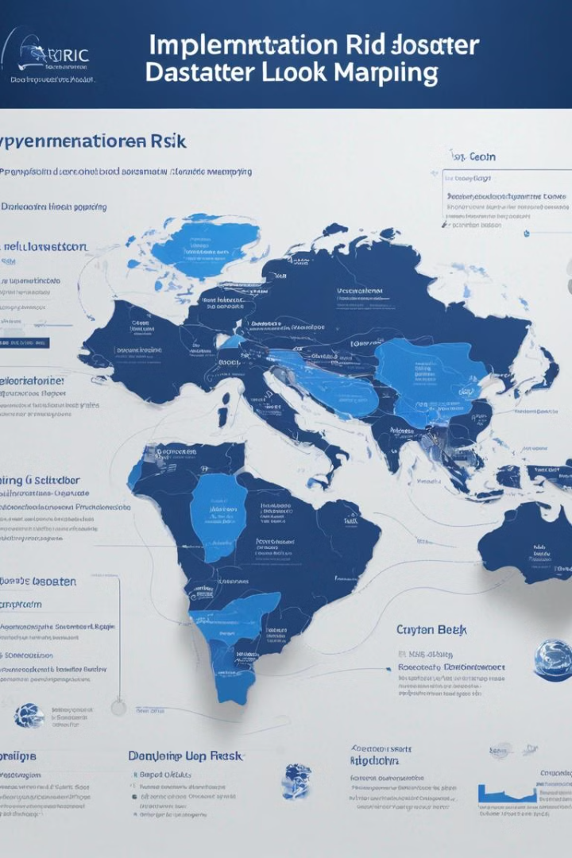
Implementasi Prototipe
Implementasi prototipe pemetaan risiko bencana adalah langkah penting dalam menunjukkan hasil pemetaan dengan visual yang jelas dan informatif. Pemilihan pencahayaan yang cerah akan meningkatkan kejelasan visual.

Slide 6

Evaluasi dan Pengujian
Pengujian prototipe dilakukan dengan membandingkan hasil pemetaan risiko bencana dengan data aktual. Evaluasi dilakukan untuk memvalidasi tingkat akurasi dan kehandalan prototipe. Prosedur pengujian mencakup pengumpulan feedback dari pengguna dan analisis kinerja sistem.
Keberhasilan prototipe dievaluasi berdasarkan ketersediaan sumber daya, waktu respons, dan tingkat keakuratan prediksi. Hasil evaluasi akan menjadi dasar perbaikan dan pengembangan lebih lanjut.
Dilakukan pengujian beban perangkat, kestabilan platform, dan respons sistem terhadap situasi simulasi bencana. Evaluasi juga mencakup aspek keamanan dan privasi data yang diolah.

Slide 7




Manfaat Pemetaan Risiko Bencana
Keamanan
Pendidikan
Kolaborasi Masyarakat
Respon Cepat
Mengidentifikasi area risiko membantu meningkatkan keselamatan masyarakat.
Pemetaan risiko bencana dapat meningkatkan kesadaran dan pengetahuan tentang risiko di wilayah tertentu.
Informasi pemetaan dapat membantu dalam merancang rencana respons bencana yang lebih efektif.
Pemetaan risiko dapat mendorong kolaborasi aktif antara warga dan pemerintah dalam menghadapi bencana.

Slide 8

Tantangan dalam Pengembangan Prototipe
Pengembangan prototipe pemetaan risiko bencana memiliki tantangan unik seperti pengumpulan data akurat dan pemodelan risiko yang kompleks.

Slide 9




Kesimpulan
Kebutuhan akan Pemetaan Risiko
1
Pemahaman yang mendalam akan pentingnya identifikasi risiko bencana.
Manfaat Penggunaan Prototipe
2
Pemetaan yang efisien untuk deteksi dini serta informasi yang terintegrasi.
Potensi Dampak Positif
3
Dukungan dalam perencanaan mitigasi dan respons tanggap bencana.
Hambatan dalam Pengembangan
4
Tantangan teknis dan kebutuhan finansial yang kompleks.

Slide 10
Terimakasih

